Slide 1
UPIS U 1. RAZRED SREDNJE ŠKOLE U ŠKOLSKOJ GODINI 2020./2021.

Slide 2
Nacionalni informacijski sustav prijava i upisa u srednje škole –NISPUSŠ www.upisi.hr
Prednosti sustava – učenicima i roditeljima
Nema troškova
Nema prikupljanja dokumenata
Nema putovanja
Više mogućnosti prijava i upisa - manje stresa za sve sudionike u postupku
Transparentnost postupka

Slide 3
Učenici
Učenici u OŠ dobivaju elektronički identitet (korisničko ime i lozinku, kao i za e- dnevnik)
SMS-om dobivaju PIN (osobni identifikacijski broj)
Odabiru max 6 obrazovnih programa i redaju ih prema redoslijedu želja
Svi podaci o učenicima preuzimaju se iz e-matice i provjeravaju u sustavu OIB

Slide 4
Učenici
Trenutno bodovno stanje i poredak na rang listama vidljivo je odmah po prijavi programa
Sustav automatski raspoređuje učenika na najbolji mogući odabir
25. srpnja rang liste postaju konačne
Učenik biva automatski upisan na najbolji mogući odabir
Učenik i roditelj zajedno potpisuju prijavnicu čime potvrđuju odabir

Slide 5
Učenici
Učenici se automatski raspoređuju po odjeljenjima
Svi podaci o upisanim učenicima prenose se u e-maticu
Učenici dostavljaju Upisnicu u srednju školu prema naputku srednje škole
(U idealnom slučaju) učenik dolazi u školu na početak nastave – 7. rujna 2020.

Slide 6
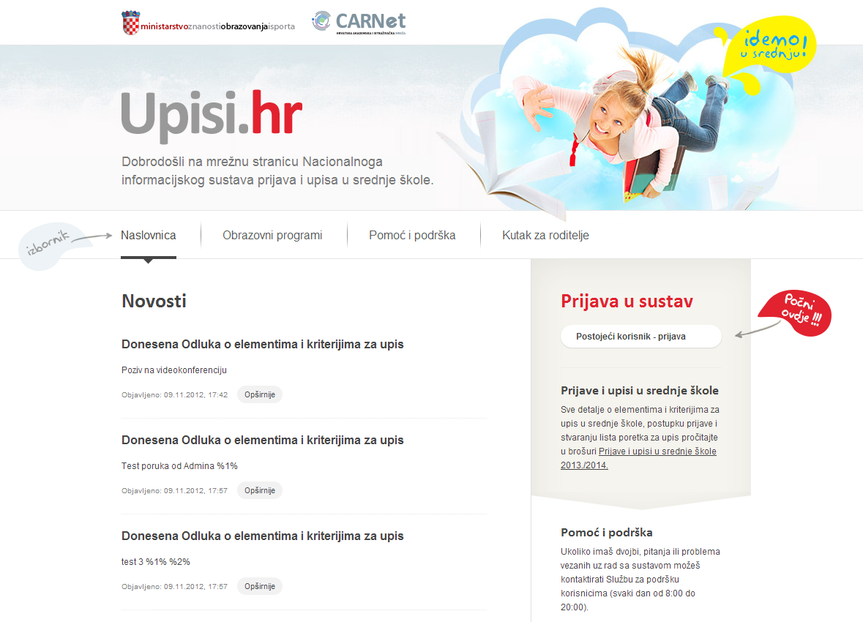

Slide 8
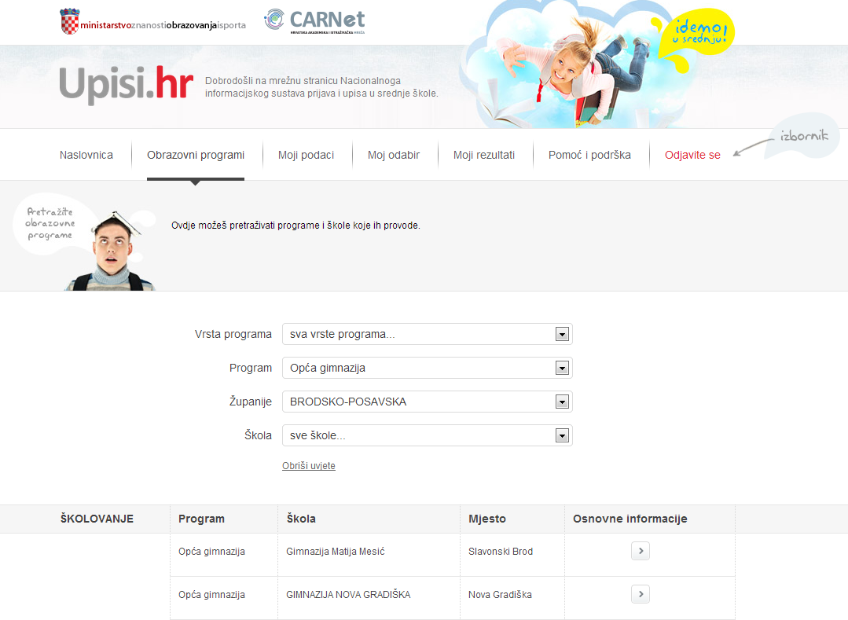

Slide 9
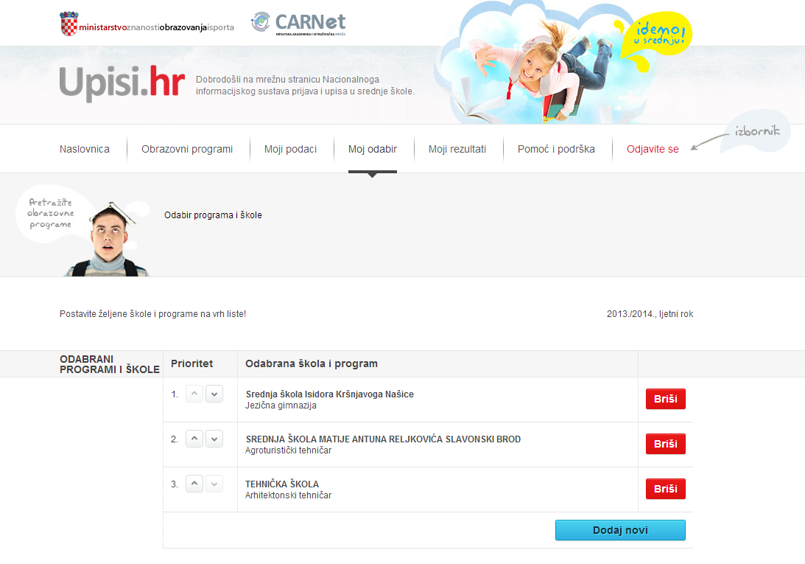

Slide 11
Izrada rang – lista Ivan Horvat – lista prioriteta
Prioritet | Škola i program
1. | I. gimnazija, opća gimnazija
2. | II. gimnazija, opća gimnazija
3. | III. gimnazija, opća gimnazija
4. | I. gimnazija, prirodoslovno-matematička gimnazija
5. | II. gimnazija, prirodoslovno-matematička gimnazija
6. | III. gimnazija, prirodoslovno-matematička gimnazija

Slide 12
Plasmani po školama i programima
I.gimnazija, o.g.
II.gimnazija, o.g.
III.gimnazija, o.g.
Plasman | Br.prijave | Bodova
… | … | …
66. | 12324 | 56,61
67. | 2356 | 55,00
68. | 1024 | 54,5
69. | 7896 | 54,30
70. | 31567 | 54,20
71. | 236 | 50,00
… | … | …
100. | 2341 | 49,00
101. | 26356 | 48,69
102. | 10123 | 47,33
… | … | …
Plasman | Br.prijave | Bodova
… | … | …
107. | 2088 | 57,30
108. | 8095 | 57,15
109. | 1024 | 56,5
110. | 10926 | 56,43
111. | 21955 | 56,27
112. | 345 | 55,16
… | … | …
150. | 23844 | 51,12
151. | 12122 | 51,05
152. | 2345 | 50,88
… | … | …
Plasman | Br.prijave | Bodova
… | … | …
105. | 26374 | 57,63
106. | 2546 | 56,26
107. | 1024 | 55,7
108. | 22456 | 55,49
109. | 33221 | 55,18
110. | 3456 | 55,05
… | … | …
200. | 12345 | 51,05
201. | 8756 | 51,00
202. | 22354 | 50,62
… | … | …
…

Slide 13
Plasmani po školama i programima
I.gimnazija, o.g.
II.gimnazija, o.g.
III.gimnazija, o.g.
Plasman | Br.prijave | Bodova
… | … | …
66. | 12324 | 56,61
67. | 2356 | 55,00
68. | 1024 | 54,5
69. | 7896 | 54,30
70. | 31567 | 54,20
71. | 236 | 50,00
… | … | …
100. | 2341 | 49,00
101. | 26356 | 48,69
102. | 10123 | 47,33
… | … | …
Plasman | Br.prijave | Bodova
… | … | …
107. | 2088 | 57,30
108. | 8095 | 57,15
109. | 10926 | 56,43
110. | 21955 | 56,27
111. | 345 | 55,16
… | … | …
149. | 23844 | 51,12
150. | 12122 | 51,05
151. | 2345 | 50,88
… | … | …
Plasman | Br.prijave | Bodova
… | … | …
105. | 26374 | 57,63
106. | 2546 | 56,26
107. | 22456 | 55,49
108. | 33221 | 55,18
109. | 3456 | 55,05
… | … | …
199. | 12345 | 51,05
200. | 8756 | 51,00
201. | 22354 | 50,62
… | … | …
…

Slide 14
-Listu prioriteta treba pažljivo pripremiti tako da se na vrh liste postavi obrazovni program koji se najviše želi upisati, a zatim i ostali, željenim redoslijedom - važno je da kandidati provjere jesu li im svi obrazovni programi na listi prioriteta poredani prema njihovim željama i mogućnostima jer nakon zaključavanja odabira programa odnosno škola, nikakve izmjene više neće biti moguće. - važno je također da se na listi prioriteta nalaze samo obrazovni programi koje kandidat doista namjerava upisati Kontinuirano praćenje bodovnog stanja! Brošura: „Prijave i upisi u srednje škole za školsku godinu 2020./2021. – Idemo u srednju”!

Slide 15
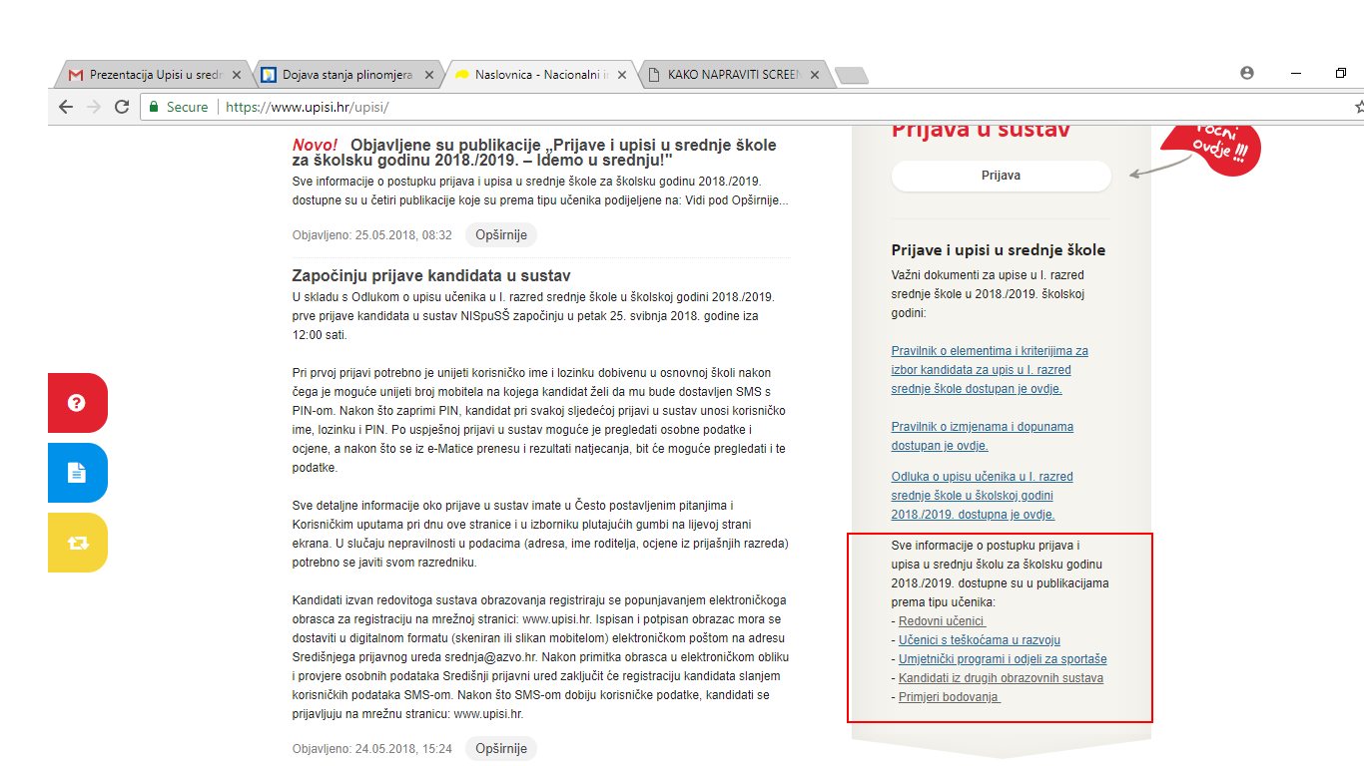

Slide 16
LJETNI UPISNI ROK
Opis postupaka | Datum
Početak prijava kandidata u sustav | 1.6.2020.
Kandidati koji se upisuju u razredne odjele za sportaše iskazuju interes za upis u NISpuSŠ-u | 1.6.-8.6-2020.
Početak prijava obrazovnih programa | 8.7.2020.
Završetak prijave obrazovnih programa koji zahtijevaju dodatne provjere | 12.7.2020.
Provođenje dodatnih ispita i provjera te unos rezultata | 13.7.-16.7.2020.
Rok za dostavu dokumentacije redovitih učenika (stručno mišljenje HZZ-a i ostali dokumenti kojima se ostvaruju dodatna prava za upis) | 13.7.2020.
Unos prigovora na unesene osobne podatke, ocjene, natjecanja, rezultate dodatnih provjera i podatke na temelju kojih se ostvaruju dodatna prava za upis | 20.7.2020.
Brisanje s lista kandidata koji nisu zadovoljili preduvjete | 21.7.2020.

Slide 17
LJETNI UPISNI ROK
Opis postupaka | Datum
Završetak prijava obrazovnih programa Početak ispisa prijavnica | 22.7.2020.
Krajnji rok za zaprimanje potpisanih prijavnica Brisanje s lista kandidata koji nisu zadovoljili preduvjete ili dostavili prijavnice | 24.7.2020.
Objava konačnih ljestvica poretka | 25.7.2020.
Dostava dokumenata koji su uvjet za upis u određeni program obrazovanja (potvrde školske medicine, liječnička svjedodžba medicine rada, ugovor o naukovanju učenika i ostalih dokumenata kojima su ostvarena dodatna prava za upis) u srednju školu Dostava potpisanog obrasca o upisu u 1.razred srednje škole (upisnice) u srednju školu u koju se učenik upisao | 27.- 31. 7.2020.
Objava slobodnih mjesta za jesenski rok Službena objava slobodnih mjesta za jesenski upisni rok | 2.8.2020. 12.8.2020.

Slide 18
prijavnicu su dužni potpisati i učenik i roditelj/skrbnik
nakon objave konačne ljestvice poretka – 25.7.2020. u sustavu će biti moguće isprintati upisnice
upisnicu ispisuju učenici odnosno roditelji sami i potpisanu nose u srednju školu koju učenik upisuje, na dan koji odredi sama srednja škola

Slide 19
JESENSKI UPISNI ROK
Opis postupaka | Datum
Početak prijava u sustav i prijava obrazovnih programa | 21.8.2020
Dostava dokumentacije redovitih učenika (stručno mišljenje HZZ-a i ostali dokumenti kojima se ostvaruju dodatna prava za upis) | 21.8.2020.
Završetak prijave obrazovnih programa koji zahtijevaju dodatne provjere | 24.8.2020.
Provođenje dodatnih ispita i provjera te unos rezultata | 25.8.2020.
Unos prigovora na unesene osobne podatke, ocjene, natjecanja, rezultate dodatnih provjera i podatke na temelju kojih se ostvaruju dodatna prava za upis Završetak unosa rezultata s popravnih ispita Brisanje s liste kandidata koji nisu zadovoljili preduvjete | 27.8.2020.
Završetak prijava obrazovnih programa Početak ispisa prijavnica | 28.8.2020.
Krajnji rok za zaprimanje potpisanih prijavnica Brisanje s lista kandidata koji nisu zadovoljili preduvjete ili dostavili prijavnice | 31.8.2020.
Objava konačnih ljestvica poretka | 1.9.2020.
Dostava dokumenata koji su uvjet za upis u određeni program obrazovanja (potvrde školske medicine, liječnička svjedodžba medicine rada, ugovor o naukovanju učenika i ostalih dokumenata kojima su ostvarena dodatna prava za upis) srednje škole Dostava potpisanog obrasca o upisu u 1.razred srednje škole (upisnice) u srednju školu u koju se učenik upisao | 2.9.2020.

Slide 20
NAKNADNI ROK ZA UPIS UČENIKA NAKON ISTEKA JESENSKOG ROKA - objava slobodnih upisnih mjesta nakon jesenskog roka 3.9.2020. - učenici se za upis u naknadnom roku školi mogu prijaviti od 4. do 21. rujna 2020. godine - natječaj za upis učenika objavljuje se najkasnije do 30. lipnja 2020. godine na mrežnim stranicama i oglasnim pločama srednjih škola

Slide 21
Upis kandidata s teškoćama u razvoju
Kandidati s teškoćama u razvoju su kandidati koji su osnovnu školu završili prema rješenju Ureda državne uprave u županiji o primjerenom obliku školovanja
Rangiraju se na ZASEBNIM LJESTVICAMA PORETKA u programe obrazovanja za koje posjeduje stručno mišljenje službe za profesionalno usmjeravanje Hrvatskoga zavoda za zapošljavanje – sa svim kandidatima kojima su predložene jednake škole → upisuje ih se onoliko koliko dotična škola ima kvotu za upis učenika s teškoćama
moraju zadovoljiti na ispitu sposobnosti i darovitosti u školama u kojima je to uvjet za upis
Za ostvarenje prava zasebne ljestvice kandidat obavezno prilaže:
rješenje Ureda državne uprave u županiji o primjerenom obliku školovanja
stručno mišljenje nadležnog školskog liječnika i
stručno mišljenje Službe za profesionalno usmjeravanje Hrvatskog zavoda za zapošljavanje

Slide 22
PRIJAVA KANDIDATA S TEŠKOĆAMA U RAZVOJU
LJETNI UPISNI ROK | DATUM
Kandidati s teškoćama u razvoju prijavljuju se uredima državne uprave u županiji odnosno Gradskom uredu za obrazovanje, kulturu i sport grada Zagreba te iskazuju odabir s liste prioriteta redom kako bi željeli upisati obrazovne programe | 8.6.- 26.6.2020.
Upisna povjerenstva ureda državne uprave unose navedene odabire u sustav NISpuSŠ | 8.6.- 29.6.2020.
Provođenje dodatnih provjera za učenike s teškoćama u razvoju i unos rezultata u sustav | 1.7.- 2.7.2020.
Zatvaranje mogućnosti unosa odabira kandidata Rangiranje kandidata s teškoćama u razvoju sukladno listama prioriteta Smanjenje upisnih kvota razrednih odjela pojedinih obrazovnih programa | 29.6.2020. 3.7.2020. 8.7.2020.
JESENSKI UPISNI ROK | DATUM
Kandidati s teškoćama u razvoju prijavljuju se uredima državne uprave u županiji odnosno Gradskom uredu za obrazovanje, kulturu i sport grada Zagreba te iskazuju odabir s liste prioriteta redom kako bi željeli upisati obrazovne programe | 17.-19.8.2020.
Upisna povjerenstva ureda državne uprave unose navedene odabire u sustav NISpuSŠ | 17.-19.8.2020.
Provođenje dodatnih provjera za učenike s teškoćama u razvoju i unos rezultata u sustav | 20.8.2020.
Zatvaranje mogućnosti unosa odabira kandidata Rangiranje kandidata s teškoćama u razvoju sukladno listama prioriteta | 19.8.2020. 21.8.2020.

Slide 23
Upravni odjel za prosvjetu, kulturu, sport i tehničku kulturu
Ispostava Velika Gorica
Trg kralja Tomislava 34 (zgrada gradskog poglavarstva)
II. kat, soba 224
Radno vrijeme: pon-pet 8:00-14:30
Kontakt osoba: Martina Jovanović
Tel: 6254 008
e-mail: martina.jovanovic@zagrebacka-zupanija.hr

Slide 24
redoslijed kojim su obrazovni programi navedeni u stručnom mišljenju HZZ-a NIKAKO ne predstavljaju listu prioriteta kandidata – prioritete navode oni sami na posebnom obrascu u Uredu državne uprave
za razliku od ostalih učenika, koji prijavnicu potpisuju u školi, učenici s teškoćama prijavnicu potpisuju u UDU
konačan upis ovisi i o drugim kandidatima s teškoćama u razvoju na ljestvici i njihovom broju bodova te broju upisnih mjesta za kandidate s teškoćama u razvoju u pojedinom razrednom odjelu (max. 3)

Slide 25
kandidati s teškoćama u razvoju mogu se prijaviti kao redovni kandidati, NO u tom slučaju moraju zadovoljiti sve uvjete određenog obrazovnog programa kao i ostali kandidati voditi brigu o zdravstvenim sposobnostima koje određeni program propisuje
u jesenskom roku moguće je prijaviti samo one obrazovne programe za koje upisna kvota nije popunjena u ljetnom roku

Slide 26
Odluka o elementima i kriterijima za izbor kandidata za upis u I. razred srednje škole u školskoj godini 2020./2021.

Slide 27
Elementi vrednovanja
Zajednički element:
prosjeci svih zaključnih ocjena svih nastavnih predmeta na dvije decimale u posljednja četiri razreda osnovnoga obrazovanja;
za upis u programe za stjecanje STRUKOVNE kvalifikacije i programe obrazovanja za vezane obrte u trajanju od najmanje tri godine, vrednuju se i zaključne ocjene u posljednja dva razreda osnovnoga obrazovanja iz nastavnih predmeta Hrvatski jezik, Matematika i prvi strani jezik;
Na takav je način moguće steći najviše 50 bodova.

Slide 28
Elementi vrednovanja
Zajednički element:
za upis u GIMNAZIJSKE programe i programe obrazovanja za stjecanje strukovne kvalifikacije u trajanju od najmanje četiri godine, vrednuju se i zaključne ocjene u posljednja dva razreda osnovnoga obrazovanja iz nastavnih predmeta Hrvatski jezik, Matematika i prvi strani jezik te triju nastavnih predmeta važnih za nastavak obrazovanja u pojedinim vrstama obrazovnih programa (iz Popisa predmeta posebno važnih za upis).
Na takav je način moguće steći najviše 80 bodova.

Slide 29
ZAJEDNIČKI ELEMENT VREDNOVANJA
Upisi u 4 i 5-ogodišnje programe:
Upisi u 3-godišnje programe:
Opći uspjeh 5. - 8. raz.
HJ, M, SJ 7. i 8. raz.
3 dodatna predmeta 7. i 8. raz.
80 bodova maks.
Opći uspjeh 5. - 8. raz.
HJ, M, SJ 7. i 8. raz.
50 bodova maks.

Slide 30
Dodatni element –sposobnosti, darovitosti i znanja kandidata
VREDNOVANJE REZULTATA POSTIGNUTIH NA NATJECANJIMA IZ ZNANJA I U SPORTU
Pravo na dodatne bodove ili izravni upis ostvaruju kandidati na osnovi rezultata koje su postigli na državnim natjecanjima u znanju iz nastavnih predmeta posebno značajnih za upis (Hrvatskoga jezika, Matematike, prvoga stranoga jezika, dvaju nastavnih predmeta posebno važnih za upis, te jednom natjecanju koje samostalno određuje škola), iz Kataloga natjecanja i smotri učenika i učenica osnovnih i srednjih škola Republike Hrvatske, koja se provode u organizaciji Agencije za odgoj i obrazovanje te na osnovi rezultata s međunarodnih natjecanja u znanju iz gore navedenih predmeta

Slide 31
Posebni element vrednovanja Upis kandidata sa zdravstvenim teškoćama
Kandidatima sa zdravstvenim teškoćama su kandidati koji su prethodno obrazovanje završili po redovitom nastavnom planu i programu, a kojima su teže zdravstvene teškoće i/ili dugotrajno liječenje utjecali na postizanje rezultata tijekom obrazovanja
Kandidatima sa zdravstvenim teškoćama dodaju se jedan bod na broj bodova koji je utvrđen tijekom postupka vrednovanja za programe obrazovanja za koje posjeduje stručno mišljenje službe za profesionalno usmjeravanje Hrvatskoga zavoda za zapošljavanje
Za ostvarenje ovog prava kandidat obavezno prilaže:
- stručno mišljenje nadležnog školskog liječnika i stručno mišljenje Službe za profesionalno usmjerenje Hrvatskog zavoda za zapošljavanje

Slide 32
Posebni element vrednovanja
Kandidatu koji živi u otežanim uvjetima uzrokovanim ekonomskim, socijalnim te odgojnim čimbenicima koji su mogli utjecati na uspjeh u osnovnoj školi, dodaje se jedan bod na broj bodova koji je utvrđen tijekom postupka vrednovanja.
Otežani uvjeti uzrokovani ekonomskim, socijalnim te odgojnim čimbenicima koji su mogli utjecati na uspjeh kandidata u osnovnoj školi jesu, ako kandidat:
živi uz jednoga i/ili oba roditelja s dugotrajnom teškom bolesti;
živi uz dugotrajno nezaposlena oba roditelja, u smislu članka 2. Zakona o poticanju zapošljavanja (N. N., br. 57/12 i 120/12);

Slide 33
Posebni element vrednovanja
živi uz samohranoga roditelja (roditelj koji nije u braku i ne živi u izvanbračnoj zajednici, a sam skrbi i uzdržava svoje dijete) korisnika socijalne skrbi, u smislu članaka 27. i 30. Zakona o socijalnoj skrbi (N. N., br. 33/12) te posjeduje rješenje ili drugi upravni akt centra za socijalnu skrb ili nadležnoga tijela u jedinici lokalne ili područne (regionalne) jedinice i Grada Zagreba o pravu samohranoga roditelja korisnika socijalne skrbi;
ako je kandidatu jedan roditelj preminuo;
ako je kandidat dijete bez roditelja ili odgovarajuće roditeljske skrbi, u smislu čl. 27. Zakona o socijalnoj skrbi (N. N., br. 33/12)
kandidatu koji je pripadnik romske nacionalne manjine, a živi u uvjetima koji su mogli utjecati na njegov uspjeh u osnovnoj školi, dodaje se jedan bod na broj bodova koji je utvrđen tijekom postupka vrednovanja.

Slide 34
Za ostvarivanje navedenih prava kandidat je dužan priložiti odgovarajuća rješenja, potvrde ili druge dokumente! ( liječničku potvrdu o dugotrajnoj težoj bolesti jednog i/ili oba roditelja, potvrdu o dugotrajnoj nezaposlenosti iz područnog ureda Hrvatskog zavoda za zapošljavanje, potvrdu o korištenju socijalne pomoći, potvrdu o smrti roditelja (preslika smrtovnice), potvrdu nadležnoga Centra za socijalnu skrb da je kandidat korisnik socijalne skrbi )

Slide 35
Upis u programe obrazovanja za vezane obrte
Izbor kandidata za upis u programe obrazovanja za vezane obrte utvrđuje se na temelju:
zajedničkog, posebnog i dodatnog elementa vrednovanja;
zdravstvene sposobnosti kandidata za obavljanje poslova i radnih zadaća u odabranom zanimanju.
Zdravstvena sposobnost kandidata za obavljanje poslova i radnih zadaća uvjet je za prijavu u odabrano zanimanje i dokazuje se liječničkom svjedodžbom medicine rada.
Nakon utvrđene ljestvice poretka kandidati su dužni pri upisu dostaviti srednjoj školi sklopljeni ugovor o naukovanju (licenciranog obrtnika ili pravne osobe za pojedine programe obrazovanja)
Ugovor o naukovanju sklapaju licencirani obrtnik ili pravna osoba i učenik (roditelj ili skrbnik), u skladu s člancima 55. i 61. Zakona o obrtu (Narodne novine, broj: 143/2013.), koji donosi na uvid:
ovjerenu presliku svjedodžbe završnoga razreda osnovnog obrazovanja;
liječničku svjedodžbu medicine rada.
Ugovor se sklapa u četiri istovjetna primjerka od kojih po jedan primjerak pripada učeniku (roditelju ili skrbniku), obrtniku ili pravnoj osobi, školi i Ministarstvu poduzetništva i obrta.

Slide 36
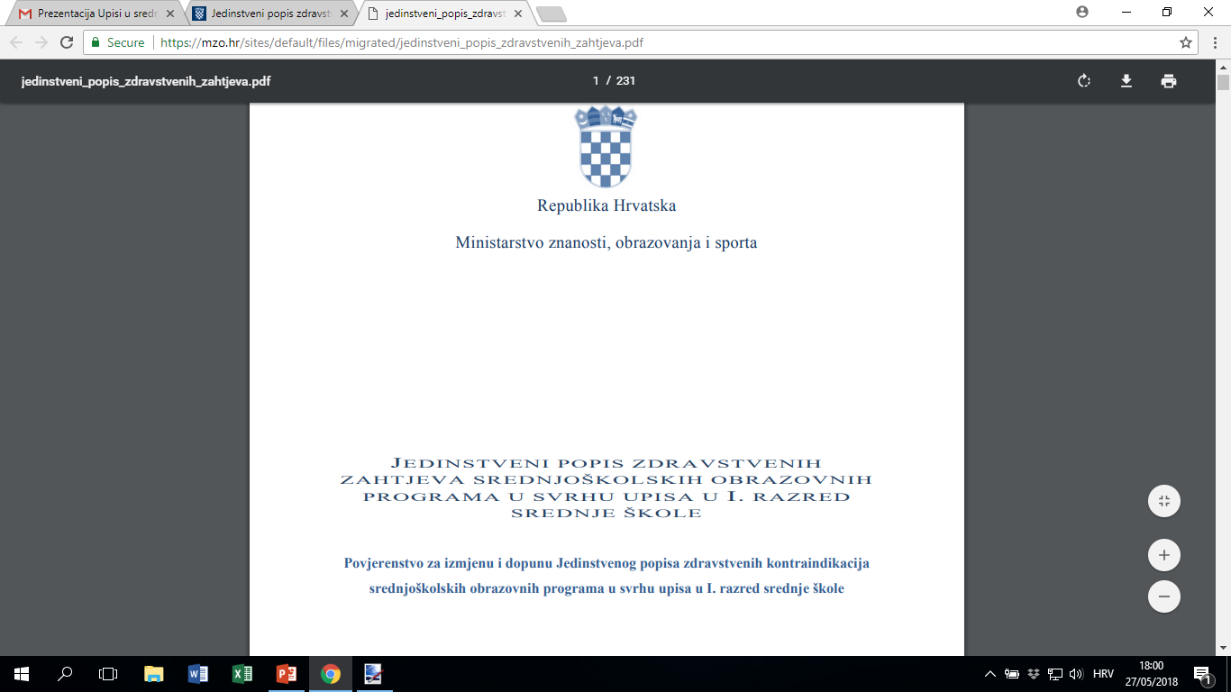

Slide 37
Sretno prilikom upisa u srednju školu !!! Ukoliko imate pitanja ili teškoća oko upisa možete se obratiti CARNetovoj službi na broj tel. 01/6661-500 i e-mail: helpdesk@skole.hr

Slide 38
“Ne odrastaju samo djeca.
Odrastaju i roditelji.
Koliko god promatrali djecu da vidimo što će napraviti od svojih života, oni gledaju nas da vide što mi radimo sa našim životom.
Zato, ne mogu reći djetetu da posegne
za zvijezdama.
Sve što mogu napraviti je da sama posegnem
za njima.”
Joyce Maynard

